Slide 1



Σεισμικές κλάσεις &
σεισμικές κατηγορίες κτιρίων
- Συγκρίσεις
Δρ. Ευτυχία Αποστολίδη
Technical University of Darmstadt, Germany
Στέφανος Δρίτσος
Ομότιμος Καθηγητής, Πανεπιστήμιο Πατρών
© S. Dritsos

Slide 2
Στάθμες επιτελεστικότητας κατά ΚΑΝΕΠΕ και ΚΑΔΕΤ
Επίπεδα Βλάβης
Στάθμη Α
Περιορισμένες Βλάβες
Μηδαμινές βλάβες, τα φέροντα στοιχεία δεν έχουν ουσιωδώς ξεπεράσει την διαρροή τους
Στάθμη Β
Σημαντικές Βλάβες
Κτίριο με αποδεκτές σημαντικές βλάβες (όπως για νέα κτίρια σχεδιασμένα με πλαστιμότητα!)
Στάθμη Γ
Οιονεί Κατάρρευση
Βαριές και εκτεταμένες βλάβες, κτίριο πολύ κοντά στην κατάρρευση

Slide 3
Για ποιο σεισμό θα γίνει ο έλεγχος;
ΣΕΙΣΜΙΚΗ ΔΡΑΣΗ | Πιθανότητα Υπέρβασης Σεισμικής Δράσης εντός του Συμβατικού Χρόνου Ζωής των 50 ετών | ΣΤΑΘΜΗ Α Περιορισμένες βλάβες | ΣΤΑΘΜΗ Β Σημαντικές βλάβες | ΣΤΑΘΜΗ Γ Οιονεί κατάρρευση
Ε₁ | 10% Σεισμικές Δράσεις Κανονισμού Νέων Κτιρίων | Α1 | Β1 | Γ1

Slide 4
Για ποιο σεισμό θα γίνει ο έλεγχος;
ΣΕΙΣΜΙΚΗ ΔΡΑΣΗ | α_{g} /α_{g,ref} | Πιθανότητα Υπέρβασης Σεισμικής Δράσης εντός του Συμβατικού Χρόνου Ζωής των 50 ετών | ΣΤΑΘΜΗ Α Περιορισμένες βλάβες | ΣΤΑΘΜΗ Β Σημαντικές βλάβες | ΣΤΑΘΜΗ Γ Οιονεί κατάρρευση
>Ε₁ | > 1.00 | π.χ. 2% |  |  | 
Ε₁ | 1.00 | 10% Σεισμικές Δράσεις Κανονισμού Νέων Κτιρίων | Α1 | Β1 | Γ1
<Ε₁ | <1.00 | π.χ. 20% |  |  | 
<<Ε₁ | <<1.00 | π.χ. 50% |  |  | 
α_{g} η οριζόντια εδαφική επιτάχυνση της σεισμικής δράσης.
α_{g,ref} η οριζόντια εδαφική επιτάχυνση αναφοράς, που ορίζεται με πιθανότητα υπέρβασης της σεισμικής δράσης 10% στα 50 χρόνια συμβατικής ζωής του έργου.

Slide 5
Στόχοι Επιτελεστικότητας κατά ΚΑΝΕΠΕ 2017
Ζεύγος στάθμης επιτελεστικότητας και σεισμού σχεδιασμού
Σεισμική Δράση | α_{g} /α_{g,ref} | Πιθανότητα Υπέρβασης Σεισμικής Δράσης εντός του Συμβατικού Χρόνου Ζωής των 50 ετών | ΣΤΑΘΜΗ Α Περιορισμένες βλάβες | ΣΤΑΘΜΗ Β Σημαντικές βλάβες | ΣΤΑΘΜΗ Γ Οιονεί κατάρρευση
Ε₁ | 1.00 | 10% Σεισμικές Δράσεις Κανονισμού Νέων Κτιρίων | Α1 | Β1 | Γ1
Ε₂ | 0.60 | 50% (?) Σεισμικές Δράσεις = 0,6 x του προηγούμενου | Α2 | Β2 | Γ2
Υπάρχουν Ισοδύναμοι Στόχοι;
Ελάχιστοι ανεκτοί στόχοι: Κατ. Σπουδ.Ι Γ2
Κατ. Σπουδ.ΙΙ Γ1
Κατ. Σπουδ.ΙΙΙ Β1
Κατ. Σπουδ.ΙV B1 + Α2

Slide 6
Στόχοι Επιτελεστικότητας κατά ΚΑΝΕΠΕ 2022 και ΚΑΔΕΤ
Σεισμική Δράση | α_{g} /α_{g,ref} | Στάθμη Επιτελεστικότητας Φέροντος Οργανισμού
 |  | Α Περιορισμένες Βλάβες | Β Σημαντικές Βλάβες | Γ Οιονεί Κατάρρευση
E₀ | 1.80 | Α0 | Β0 | Γ0
E₁⁺ | 1.30 | Α1⁺ | Β1⁺ | Γ1⁺
E₁ | 1.00 | Α1 | Β1 | Γ1
E₂⁺ | 0.75 | Α2⁺ | Β2⁺ | Γ2⁺
E₂ | 0.60 | Α2 | Β2 | Γ2
E₃⁺ | 0.45 | Α3⁺ | Β3⁺ | Γ3⁺
E₃ | 0.35 | Α3 | Β3 | Γ3
E₄⁺ | 0.25 | Α4⁺ | Β4⁺ | Γ4⁺
E₄ | <0.25 | Α4 | Β4 | Γ4

Slide 7
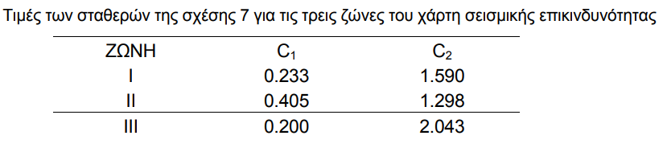

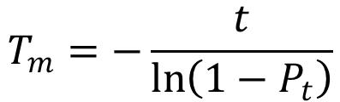
Σχέσεις Περιόδου Επαναφοράς Σεισμού με Πιθανότητα Υπέρβασης και Εδαφική Επιτάχυνση
Παπαιωάννου κ.α. (2008), Papazachos et al., (1993)
Περίοδος Επαναφοράς (έτη) | Πιθανότητα υπέρβασης σεισμικής δράσης εντός του συμβατικού χρόνου ζωής των 50 ετών | α_{g} /α_{g,ref}
2475 | 2% | 1.95
975 | 5% | 1.34
475 | 10% | 1.00
224 | 20% | 0.74
135 | 30% | 0.60
72 | 50% | 0.47
42 | 70% | 0.37
22 | 90% | 0.29
<22 | >90% | <0.29
$$\log_{10}{a_{g}}= C_{1}∙\log_{10}{T_{m}}+C_{2}$$
$$T_{m}=−\frac{t}{\ln\left(1−P_{t}\right)}$$
t = διάρκεια ζωής ενός έργου
P_{t} = πιθανότητα υπέρβασης
Τ_{m} = μέση περίοδος επαναφοράς
Οι τιμές του πίνακα είναι για Σεισμική Ζώνη ΙΙ.

Slide 8
Περίοδος Επαναφοράς Σεισμού – Πιθανότητα Υπέρβασης - Εδαφική Επιτάχυνση κατά ΚΑΝΕΠΕ 2022 και ΚΑΔΕΤ
Σεισμική Δράση | Περίοδος Επαναφοράς (έτη) | Πιθανότητα υπέρβασης σεισμικής δράσης εντός του συμβατικού χρόνου ζωής των 50 ετών | α_{g} /α_{g,ref}
E₀ | 2475 | 2% | 1.80
E₁⁺ | 975 | 5% | 1.30
E₁ | 475 | 10% | 1.00
E₂⁺ | 225 | 20% | 0.75
E₂ | 135 | 30% | 0.60
E₃⁺ | 70 | 50% | 0.45
E₃ | 40 | 70% | 0.35
E₄⁺ | 20 | 90% | 0.25
E₄ | <20 | >90% | <0.25

Slide 9
Σεισμικές κλάσεις κτιρίων κατά ΚΑΝΕΠΕ 2022 και ΚΑΔΕΤ
Σεισμική Δράση | Περίοδος επαναφοράς (έτη) | Πιθανότητα υπέρβασης σεισμικής δράσης εντός του συμβατικού χρόνου ζωής των 50 ετών | α_{g} /α_{g,ref} | Περιορισμένες Βλάβες (IO) | Σημαντικές Βλάβες (LS) | Οιονεί Κατάρρευση (CP)
E₀ | 2475 | 2% | 1.80 | A₀ | B₀ | Γ₀
E₁⁺ | 975 | 5% | 1.30 | A₁⁺ | B₁⁺ | Γ₁⁺
E₁ | 475 | 10% | 1.00 | A₁ | B₁ | Γ₁
E₂⁺ | 225 | 20% | 0.75 | A₂⁺ | B₂⁺ | Γ₂⁺
E₂ | 135 | 30% | 0.60 | A₂ | B₂ | Γ₂
E₃⁺ | 70 | 50% | 0.45 | A₃⁺ | B₃⁺ | Γ₃⁺
E₃ | 40 | 70% | 0.35 | A₃ | B₃ | Γ₃
E₄⁺ | 20 | 90% | 0.25 | A₄⁺ | B₄⁺ | Γ₄⁺
E₄ | <20 | >90% | <0.25 | A₄ | B₄ | Γ₄
α_{g} /α_{g,ref} : δείκτης βαθμού επάρκειας
α_{g,ref} = 0,16g ή 0,24g ή 0,36g
α_{g} : max επιτάχυνση εδάφους επάρκειας κτιρίου

Slide 10
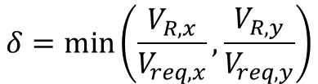
Σεισμικές κατηγορίες κτιρίων
Δευτεροβάθμιος Προσεισμικός Έλεγχος για Κτίρια από Οπλισμένο Σκυρόδεμα (1^{η} Αναθεώρηση), 2022
Σεισμική Δράση | Περίοδος επαναφοράς (έτη) | Πιθανότητα υπέρβασης σεισμικής δράσης εντός του συμβατικού χρόνου ζωής των 50 ετών | δ | Περιορισμένες Βλάβες (IO)
E₀ | 2475 | 2% | 1.80 ≤ δ | Κ₀
E₁⁺ | 975 | 5% | 1.30 ≤ δ < 1.80 | Κ₁⁺
E₁ | 475 | 10% | 1.00 ≤ δ < 1.30 | Κ₁
E₂⁺ | 225 | 20% | 0.75 ≤ δ < 1.00 | Κ₂⁺
E₂ | 135 | 30% | 0.60 ≤ δ < 0.75 | Κ₂
E₃⁺ | 70 | 50% | 0.45≤ δ < 0.60 | Κ₃⁺
E₃ | 40 | 70% | 0.35 ≤ δ < 0.45 | Κ₃
E₄⁺ | 20 | 90% | 0.25 ≤ δ < 0.35 | Κ₄⁺
E₄ | <20 | >90% | δ <0.25 | Κ₄
δ είναι ο προσεγγιστικά προσδιοριζόμενος βαθμός επάρκειας της κατασκευής
$$δ=\min\left(\frac{V_{R,x}}{V_{req,x}},\frac{V_{R,y}}{V_{req,y}}\right)$$

Slide 11
Ενδεικτική κατάταξη κτιρίων σε σεισμικές κλάσεις
& σεισμικές κατηγορίες
Παναγοπούλου Μ., Ζωχιού Λ. & Δρίτσος Σ. Εκτίμηση του βαθμού σεισμικής επάρκειας κτιρίων με κοντά υποστυλώματα ή μαλακό όροφο σύμφωνα με το δευτεροβάθμιο προσεισμικό έλεγχο.
Kτίρια τριώροφα από οπλισμένο σκυρόδεμα πρo του 1984.
Κάτοψη: (α) ορθογωνική, (β) μορφής Γ.
Κτίρια: (α) με τοιχοπληρώσεις σε όλους τους ορόφους,
(β) με κοντά υποστυλώματα στο ισόγειο και
(γ) με μαλακό όροφο στο ισόγειο.
Τοιχοπληρώσεις: (α) επιμελημένη ποιότητα και σφήνωση (ΤΟΙΧ.ε),
(β) κακή ποιότητα και σφήνωση (ΤΟΙΧ.κ).
Δευτεροβάθμιος έλεγχος: (α) με δεδομένα για τους οπλισμούς των κατακόρυφων στοιχείων και
(β) χωρίς τα προηγούμενα δεδομένα.
Αποτελέσματα ανάλυσης: Στατική ανελαστική ανάλυση (push over) κατά ΚΑΝΕΠΕ.

Slide 12
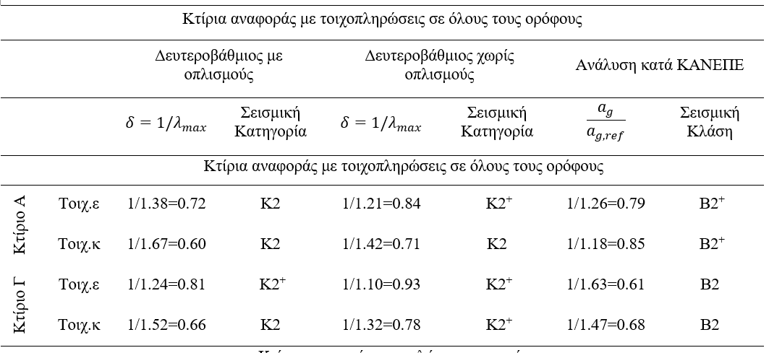
Ενδεικτική κατάταξη κτιρίων σε σεισμικές κλάσεις
& σεισμικές κατηγορίες
Κτίρια αναφοράς με τοιχοπληρώσεις σε όλους τους ορόφους

Slide 13
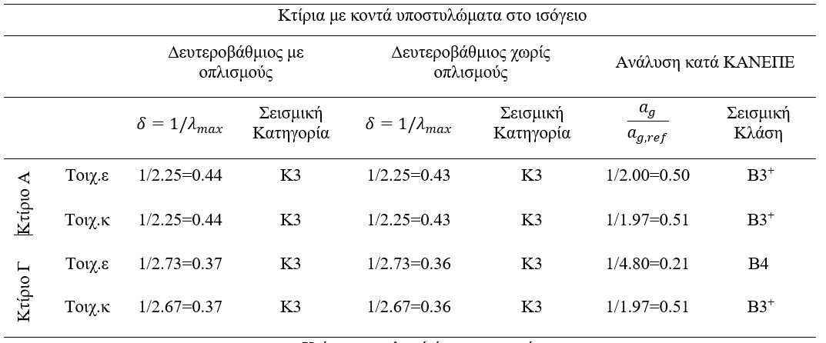
Ενδεικτική κατάταξη κτιρίων σε σεισμικές κλάσεις
& σεισμικές κατηγορίες
Κτίρια με κοντά υποστυλώματα στο ισόγειο

Slide 14
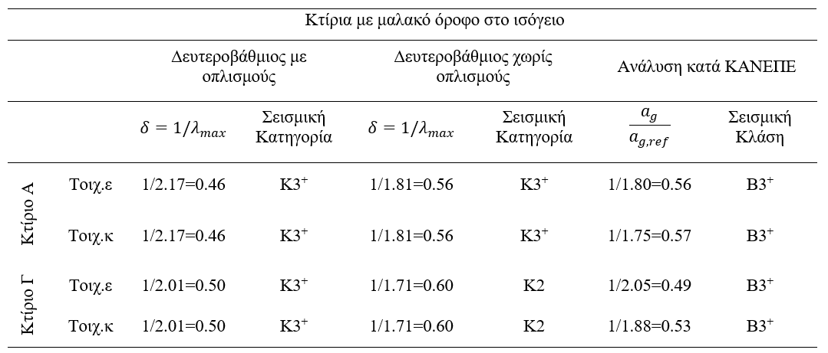
Ενδεικτική κατάταξη κτιρίων σε σεισμικές κλάσεις
& σεισμικές κατηγορίες
Κτίρια με μαλακό όροφο στο ισόγειο

Slide 15
Συμπεράσματα
Οι σεισμικές κλάσεις κτιρίων κατά ΚΑΝΕΠΕ προσδιορίζονται με βάση τον δείκτη βαθμού επάρκειας α_{g} /α_{g,ref}, μέσω ακριβούς αναλυτικής διαδικασίας, κατά προτίμηση “push over”.
Οι σεισμικές κατηγορίες κτιρίων κατά το Δευτεροβάθμιο Προσεισμικό Έλεγχο προσδιορίζονται με βάση το δείκτη επάρκειας δ, μέσω προσεγγιστικής διαδικασίας με ή χωρίς δεδομένα οπλισμών.
Από τα αποτελέσματα για τα κτίρια που εξετάστηκαν στην εργασία Παναγοπούλου Μ., Ζωχιού Λ. & Δρίτσος Σ.:
οι σεισμικές κατηγορίες συγκλίνουν πολύ καλά, στις περισσότερες περιπτώσεις, με τις αντίστοιχες σεισμικές κλάσεις του ΚΑΝΕΠΕ.
Η σύγκλιση είναι πολύ καλύτερη όταν ο Δευτεροβάθμιος εφαρμόζεται με δεδομένα για τους οπλισμούς των υποστυλωμάτων.
Απαιτείται ευρύτερη διερεύνηση για την πιθανή των παραπάνω συμπερασμάτων.

Slide 16
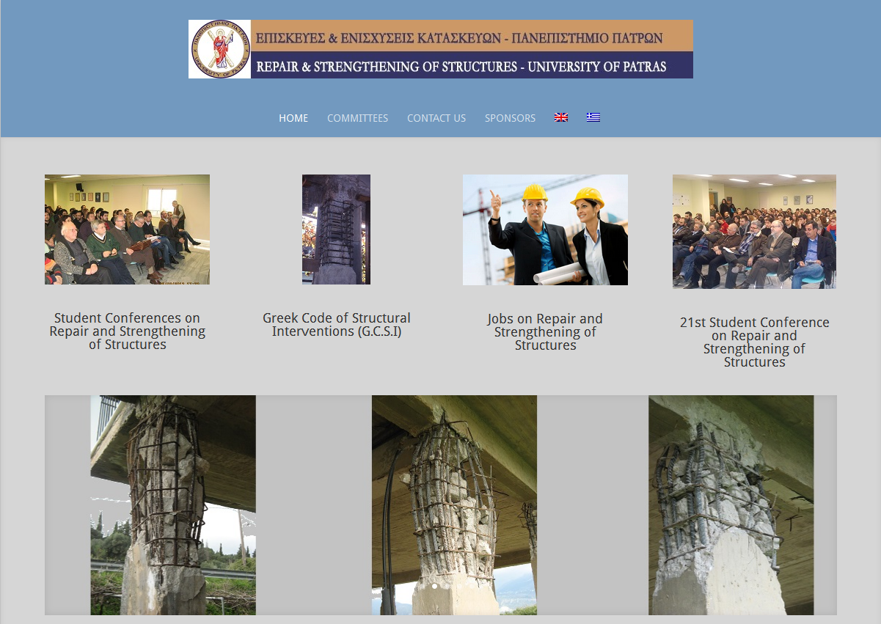
Περισσότερα…
episkeves2.civil.upatras.gr
episkeves2.civil.upatras.gr

Slide 17

Ευχαριστούμε για την προσοχή
dritsos@upatras.gr
© S. Dritsos

